Slide 1
Multi-alert Correlation in Intrusion Detection System
主讲人：吴佳航 陈景韬 指导老师：桂佳平
2025年10月

Slide 2
Contents
1
Background
2
Nexus Design
3
Experiment Result
4
Discussion
5
Conclusion

Slide 3
Contents
1
Background
2
Nexus Design
3
Experiment Result
4
Discussion
5
Conclusion

Slide 4
Research Background
HIDS
NODLINK
MAGIC
…
All utilizing single-source logs
IDS for APT
ARGUS
PIKACHU
…
NIDS
IDS of other sources
Exploitability of multi-source logs?
Notes:
在当今的安全场景中，许多针对多种系统的攻击日趋复杂化，尤其是高级可持续性威胁(Advanced Persistent Threats, APTs)[1]，如何将其完整高效地从海量的安全日志和数据中识别出来是安全检测的题中之义，而对其进行攻击链路重构不仅能有效为安全系统修补提供重要信息，也对后续攻击的研究有着十分重要的意义。
在大部分企业系统中，在系统、网络、服务器和代理等等多种场景下的安全事件记录机制都已经相当完善，而如何充分利用这些收集到的安全日志进行有效的异常检测一直是研究的重点课题。近些年研究人员已提出多种新的方法推动该领域的发展，但这些最新的解决方案往往针对特定的单一日志类型（如系统日志[2-7]或网络日志[8-10]）进行异常检测，无法针对来自不同日志类型的异常进行因果关联分析。

Slide 5
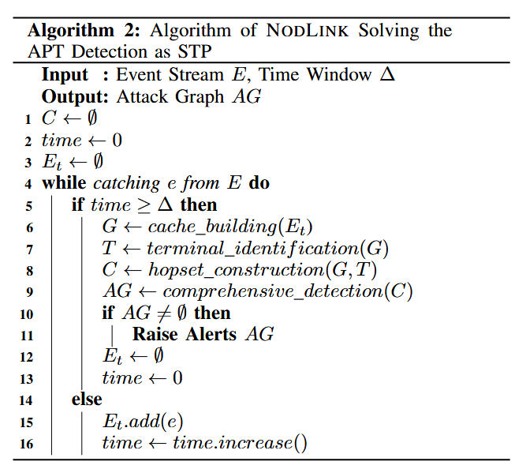
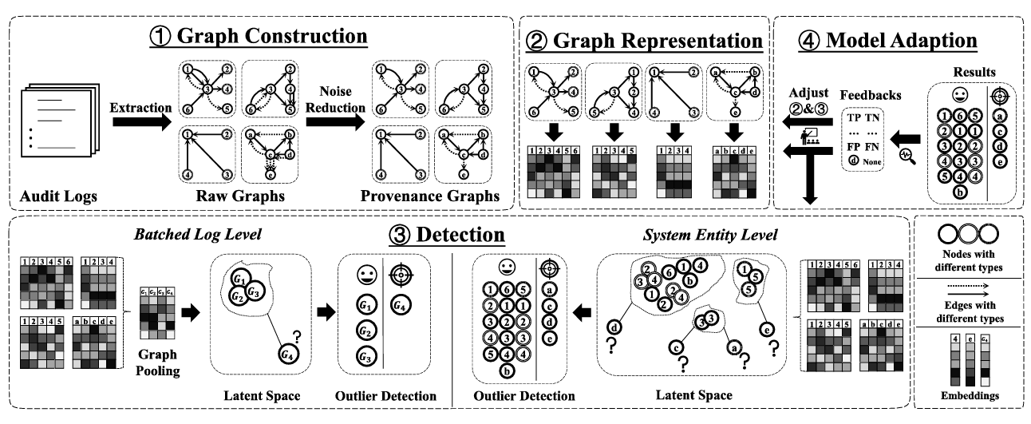
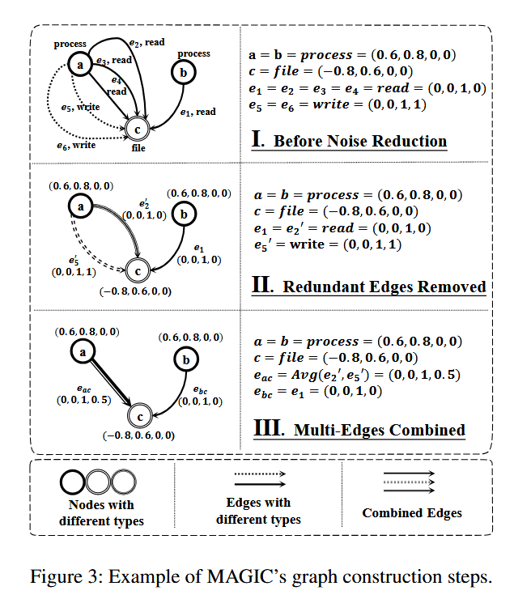
Current Research
NODLINK
MAGIC
Notes:
目前绝大多数异常检测框架都基于溯源图数据模型[11]，在溯源图上的图论方法已经成为许多现代异常检测与攻击溯源框架的基础架构，这使得跨复杂系统对安全相关事件的关联和分析成为可能。溯源图方法将日志涉及的实体与实体间的交互等抽象化为溯源图中的点和边，随后应用传统图论方法或图神经网络等多种工具对其进行进一步剖析利用。如Nodlink[2]将异常检测和攻击链路重构过程建模为斯坦纳树问题，并求解出简洁的攻击链路；MAGIC[5]等方法利用图上的机器学习模型来进行异常检测。这些方法为我们提供了很好的启发，综合这些方法的优势，我们考虑将分别针对系统日志与网络日志的检测进行汇总，在汇总后的溯源图上进行节点的异常关联，用图的连通性来描述攻击实体间的关联度，从而进行完整的多源攻击检测。

Slide 6

Sticking Points
Host-based Framework
Net Logs
Host Prov-graph
An Overall Prov-graph
Net Prov-graph
Notes:
针对利用多源日志多点关联来捕捉检测这样的跨域攻击这一课题，我们展开多方面调研和实验。多源日志的关联存在许多难点。比如不同日志收集方法导致的日志格式的不同，将会使得在对日志的解析过程中不得不考虑不同标签的相通性以及其背后的实际意义，以及其不同的语义丰富度和命名规则会为后续的模型训练效果以及检测算法设计有不可忽略的影响。同时异源日志的检测算法也需要针对其特点进行不同的设计，这意味着适用于系统日志的异常检测框架很大可能无法直接迁移至网络日志，反之同理。在PRP初期曾经考虑过这样一种思路：将网络实体节点与系统实体节点进行关联，随后根据日志条目对节点间的边进行编码，最后在一张溯源图上实现多源的异常检测与攻击链路重构。然而后续调研中发现两者的节点关联逻辑上存在难度，并且其日志条目中的语义差距过大，简单的合并会损坏其中原本蕴含的信息，因此后续转向其他尝试方向。
目前绝大多数异常检测框架都基于溯源图数据模型[11]，在溯源图上的图论方法已经成为许多现代异常检测与攻击溯源框架的基础架构，这使得跨复杂系统对安全相关事件的关联和分析成为可能。溯源图方法将日志涉及的实体与实体间的交互等抽象化为溯源图中的点和边，随后应用传统图论方法或图神经网络等多种工具对其进行进一步剖析利用。如Nodlink[2]将异常检测和攻击链路重构过程建模为斯坦纳树问题，并求解出简洁的攻击链路；MAGIC[5]等方法利用图上的机器学习模型来进行异常检测。这些方法为我们提供了很好的启发，综合这些方法的优势，我们考虑将分别针对系统日志与网络日志的检测进行汇总，在汇总后的溯源图上进行节点的异常关联，用图的连通性来描述攻击实体间的关联度，从而进行完整的多源攻击检测。

Slide 7
Research Goal
Multi-Source Correlation
Attack Chain Reconstruction
NEXUS
Better Accuracy
Further Research
Notes:
在本PRP中，我们围绕多源检测这一目的进行了多方面的框架调研，从不同的检测框架中收集到了许多实用且有效的设计与评估信息。如基于系统日志的Flash[4]的ground truth及其评估思路，在我们框架的多个步骤中均有体现和应用；而Argus[10]作为针对网络流量日志的检测框架，经过实验，我们发现其在溯源图构建等方面有许多有效而简洁的设计，并在OPTC数据集[12]上能够起到不错的效果。
经过半年的学习、研究、实践，我们提出最终的Nexus模型，其框架设计主要由三部分组成：基于MAGIC[5]的轻量级系统日志异常检测模块；基于FastText[13]和VAE[14]的网络日志异常检测模块；以及攻击链路重构模块，其将前两者得到的结果进行溯源重构与关联评估。实验结果表明，我们的模型相比于仅基于单一日志类型的异常检测和攻击链路重构模型，最终的检测和重构结果具有更高的准确度和可靠性，同时也能够为进一步研究提供具有实用价值的攻击链路信息。

Slide 8
Contents
1
Background
2
Nexus Design
3
Experiment Result
4
Discussion
5
Conclusion

Slide 9
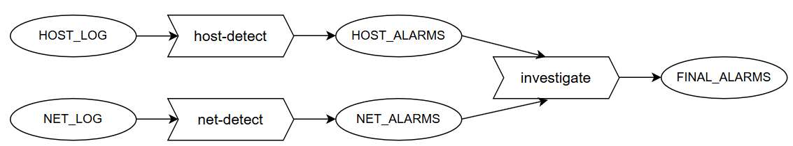
Nexus
Notes:
为实现基于系统日志和网络日志的多源告警关联分析，我们的方法包含三个模块：系统日志异常检测模块(host-detect，2.2节)、网络日志异常检测模块(net-detect，2.3节)、攻击路径重构模块(investigate，2.4节和2.5节)。
首先，将原始日志数据建模为溯源图，并利用对应的异常检测模型对系统日志和网络日志分别做异常检测，得到一系列告警节点。然后，通过日志的时间戳信息关联两种日志的告警节点，得到一个包含两种日志的告警节点信息的溯源图；最后，将攻击路径重构建模为斯坦纳树问题，以告警节点为终端，求解出其在溯源图中的斯坦纳树作为攻击路径。
图1中HOST_LOG和NET_LOG分别表示用于训练与测试的系统日志和网络日志，分别经由host-detect和net-detect模块处理，产出异常日志条目的标记结果HOST_ALARMS和异常网络节点所关联的系统事件列表NET_ALARMS。这两者在investigate环节中进一步处理，最后得到最终的攻击链路标记结果FINAL_ALARMS。

Slide 10
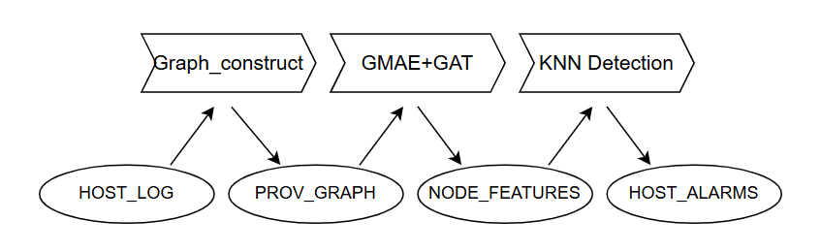
Host-detect
Notes:
我们在MAGIC[5]的基础上实现了系统日志的异常检测模型，其主要分为三个步骤，即溯源图构建、图表示学习和异常检测。我们对良性日志和含有异常条目的日志分别构建溯源图，然后在良性日志的溯源图上训练图表示模型，提取出良性溯源图的特征。利用这个模型，在含有异常条目的日志的溯源图中计算节点的异常分数，并进一步找出异常节点。
图2中，原始的系统日志数据HOST_LOG首先经过溯源图构建(Graph_construct)生成溯源图PROV_GRAPH，随后采用结合图注意力网络的图掩码自编码器(GMAE+GAT)对溯源图进行图表示学习，得到每个节点的嵌入表示NODE_FEATURES，最后在结合了k-近邻算法的异常检测模块(KNN Detection)中进一步考察得到系统日志告警节点HOST_ALARMS。

Slide 11
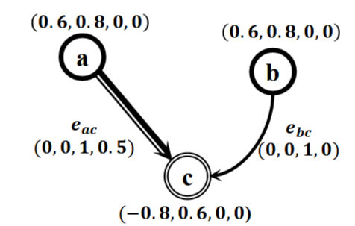
Host-detect: Graph_construct
Raw Host-logs
Extraction
Initial Graph
Preprocessed Graph
One-Hot Encoding
Simplification
Graph with embeddings
Notes:
首先，我们解析原始日志，从中提取出事件的主体、客体以及主客体之间的交互，由此构建出最初的溯源图，其中系统实体作为节点、系统交互作为边。在此基础上，我们根据日志提供的关于系统实体和系统交互的类别信息，通过独热编码(One-Hot Encoding)将类别嵌入为一个固定维数的向量，并将其作为权值赋给溯源图中的节点和边。现在我们从原始日志中得到了一个带点权和边权的有向多重溯源图，其中点权和边权分别为节点和边对应的类别信息的编码向量。
为了得到图表示模型的期望输入，我们需要将有多重边的溯源图简化为一个简单图，即：对起点和终点均相同的多条边进行合并。合并分为两步进行：第一步，对边权相同的各边只保留一条；第二步，对剩下的边的边权取平均值，得到最终的边权。
Jia, Z., Xiong, Y., Nan, Y., Zhang, Y., Zhao, J., & Wen, M. (2024). {MAGIC}: Detecting advanced persistent threats via masked graph representation learning. In 33rd USENIX Security Symposium (USENIX Security 24) (pp. 5197-5214).

Slide 12
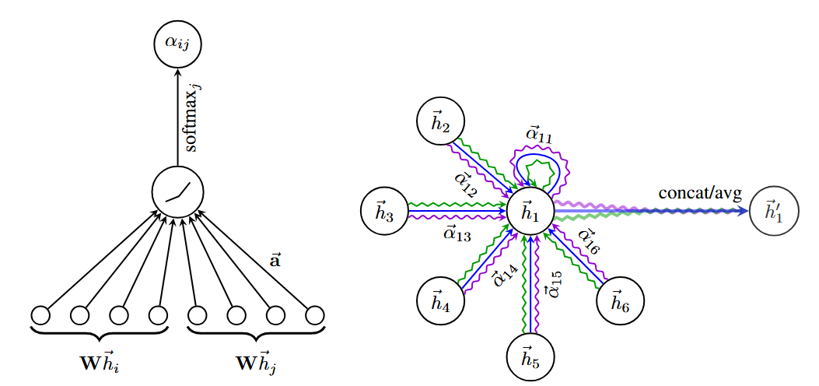
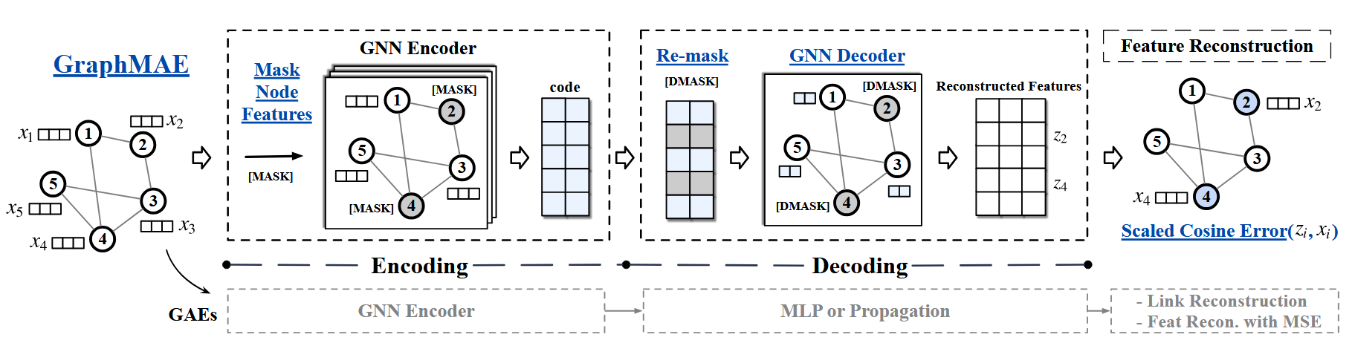
Host-detect: GMAE+GAT
Notes:
在这一步骤中，我们采用MAGIC框架的图掩码自编码器(Graph Masked Auto-Encoder, GMAE)[15]来进行溯源图的图表示学习。该方法基于传统的通过节点掩码与重建的训练机制来学习图表示的GMAE，引入图注意力网络(Graph Attention Network, GAT)[16]来刻画溯源图中节点的邻接、多跳关系。
GMAE在良性溯源图上训练，得到一个图编码器。将2.2.1中处理好的溯源图作为输入，训练好的图编码器可以根据每个节点的点权、邻接和多跳关系及其边权得到该节点的嵌入表示。
Hou, Z., Liu, X., Cen, Y., Dong, Y., Yang, H., Wang, C., & Tang, J. (2022, August). Graphmae: Self-supervised masked graph autoencoders. In Proceedings of the 28th ACM SIGKDD conference on knowledge discovery and data mining (pp. 594-604).
Velickovic, P., Cucurull, G., Casanova, A., Romero, A., Lio, P., & Bengio, Y. (2017). Graph attention networks. stat, 1050(20), 10-48550.

Slide 13





Host-detect: KNN Detection
In the K-d Tree:
where
For all vertex $u$ to be checked:
Anomaly score:
Notes:
基于图表示模型得到的溯源图中每个节点的嵌入表示，我们需要对节点对应的系统实体做异常检测，即：判断系统实体的行为属于良性或恶行。良性行为和恶性行为在溯源图中对应的节点和边具有不同的特征，这些不同的特征经过图表示模型得到的嵌入会形成不同的聚类，因此，在已有良性溯源图的图表示模型的基础上，我们只需要对节点的嵌入表示进行离群点分析，找到所谓的离群点，便能确定异常节点。
首先，我们将良性溯源图的节点嵌入值组织成一颗k-d树[17]。对于训练集的良性节点，在k-d树中进行k-邻近搜索，即找到距离节点嵌入值最近的$k$个邻居，计算其到$k$个最近邻居的距离，然后将所有良性节点的$k$个距离取平均值。形式化地，若用$B$表示良性节点嵌入值的集合，$\text{KNN}\left(x\right)$表示嵌入值$x$的$k$个邻居的集合，那么有
其中$d\left(x,y\right)$表示嵌入值$x$和$y$之间的距离度量，在这里我们选择向量的欧氏距离，即
然后，对于待检测节点，我们用同样的方法得到它与$k$个最近邻居的距离，并计算其平均值，即
我们通过异常分数来衡量一个节点的“离群”程度，定义一个节点$u$的异常分数$anomaly_{u}$为
由定义不难看出，异常分数越大，节点偏离良性节点聚类的程度就越大。如果异常分数大于设定的系统告警阈值$θ_{\text{host}}$，则模型判定其为异常节点。

Slide 14
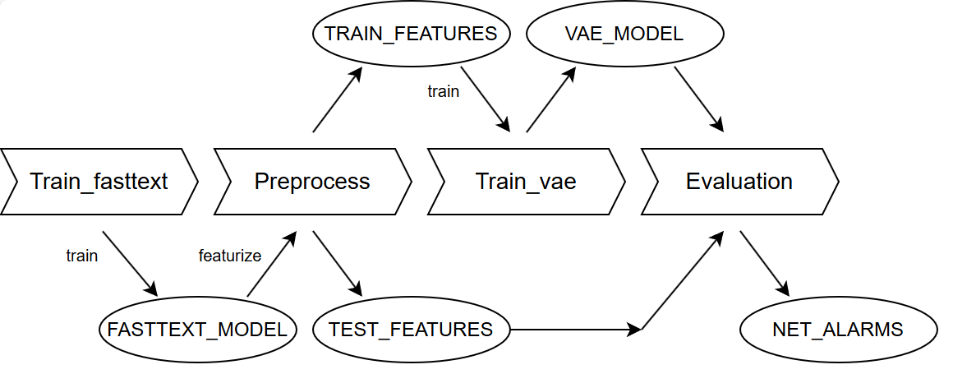
Net-detect
Notes:
网络日志异常检测模块的设计分为FastText词向量模型[13]训练、预处理特征化、变分自编码器(Variational Auto-Encoder, VAE)[14]训练和最后的评估产出(Evaluation)四部分，即首先利用FastText词向量模型进行日志语义的提取，进行预处理后使用VAE进行异常检测并进行评估。
图3中Train_fasttext、Preprocess、Train_vae和Evaluation分别代表FastText词向量模型训练、预处理特征化、变分自编码器训练和最后的评估产出四部分，FASTTEXT_MODEL是利用训练集训练所得的词向量编码模型，其被用在预处理的特征化中，处理原始的训练集与测试集后分别得到特征向量TRAIN_FEATURES与TEST_FEATURES，前者进一步被用于变分自编码器训练，并得到VAE_MODEL。其在最后的评估环节中用于为TEST_FEATURES评分，框定阈值后得到最终的网络日志告警节点NET_ALARMS。

Slide 15

Net-detect: FastText
<where>
<wh, whe, her, ere, re>
{…}
<src_ip:”…”,src_port:”…”,dst_ip:”…”,dst_port:”…”>
Notes:
FastText作为一种高效的词表示学习和文本分类算法，区别于传统的Word2Vec模型[18]，其特点主要在于将文本的词拆分为字符级的n-gram子词组合而不是将词作为原子单位来处理，因此选择FastText模型来处理网络流量日志数据是非常合适的。从日志结构上看，网络数据中的IP地址和端口号等标识符具有相当明显的层次结构特征，比如“191.94.54.5:8080”中的“191”等网段信息以及端口号“8080”都是十分重要的信息。同时，由于网络日志数据规模相当大，FastText作为轻量级的模型，不会像深度学习模型那样在训练和推理的流程中占用大量空间资源，适合部署在资源受限的网络安全设备上；同时其快速训练的特性也使其能够在较为合理的时间内处理大量的网络日志[13]。
基于此，不失一般性，我们首先从良性网络日志中提取出流量的源IP地址及端口()、目标IP及端口()和流量类型()，将三者依次用空格连接，组合成格式的短语，并利用FastText学习其上下文关系，识别正常的通信模式，从而为后续的异常检测提供丰富的特征表示。
FastText把每个词分解为多个n-gram子词，分别学习向量。
该公式表示目标词和上下文的相关性是所有n-gram向量与上下文向量点积之和。
这样可以提升模型对稀有词和子词结构的理解能力。
Bojanowski, P., Grave, E., Joulin, A., & Mikolov, T. (2017). Enriching word vectors with subword information. Transactions of the association for computational linguistics, 5, 135-146.

Slide 16
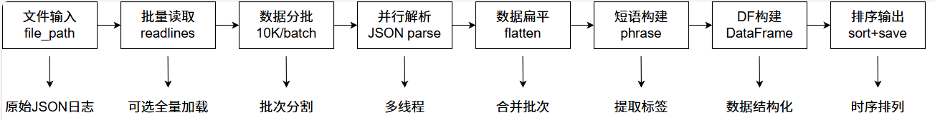
Net-detect: Preprocess
Raw Net-logs
Extraction
Graph
Phrases
Featurization
Notes:
首先载入日志数据。网络流量日志数据规模相当大，因此将其载入需要同时考虑时间与空间资源的优化与分配问题。预处理阶段需要高效的数据载入，我们推荐分批次读取数据集以减少I/O次数。载入后，采用多线程并行处理技术，批量读取网络流量记录并行解析，与2.3.1节一致，提取出网络事件的源IP及端口、目标IP及端口和流量类型三个标签，并组合成短语(phrase)。现在我们完成了数据的扁平化处理，基于此，我们将数据结构化存储(dataframe)后，按时间戳排序。
随后进行溯源图的构建。利用前一步得到的短语信息，将IP端口抽象为图中的节点，遍历所有的日志数据连接记录，为每个节点收集其参与的通信过程从而形成节点特征的原始数据，将日志中表示的网络拓扑关系进一步转换为节点级别的行为特征。这样构建出的图可以用于描述攻击行为在网络通信过程中产生的攻击链路，并且蕴含了节点间可能有的重要交互关系。
最后进行特征提取。我们利用2.3.1节中训练得到的FastText模型，结合位置编码器[19]以增强时序信息，为每个节点生成最终的64维的特征向量表示。

Slide 17




Net-detect: VAE & Evaluation
Input Embedding
VAE
NMSE $(RE)$
Output Embedding
Threshold $θ_{net}$
Cluster Totals $(SV)$
Notes:
变分自编码器(VAE)模型利用编码器将输入的数据映射到潜在空间的分布参数，随后再利用解码器从潜在空间采样并重构原始的数据，利用两者的比照等流程来进行数据的分布学习。
我们将Nodlink[2]的VAE模型用于异常检测。模型的输入是为每个网络节点的嵌入向量（由2.3.2得到），输出是一个异常分数。处理流程如下：首先，对于一个进程节点，将其嵌入向量输入到VAE模型中，获得输入向量的重构结果。然后，比较原始嵌入与重构嵌入。如果两者差异显著，那么输入节点更可能是一个异常节点。我们将归一化均方误差(Normalized Mean-Square Error, NMSE)作为损失函数来数值化地衡量原始嵌入与重构嵌入之间的差异，也即重构误差(Reconstruction Error, RE)。RE衡量了一个节点的稀有程度。换句话说，节点的RE值越高，根据历史数据，其越有可能是异常的。
计算节点异常分数的一种方法是直接使用重构误差。然而，该方法可能对访问随机IP地址的不稳定通信产生误报。为了解决此问题，我们引入了稳定性分数SV来平衡不稳定通信的重构误差。定义为历史数据中与同名节点的嵌入向量的聚类数量，进一步定义异常分数(Anomaly Score, )：
其中即为我们之前所得的网络节点的向量表示，为节点的重构误差，是聚类数。
根据定义不难看出，异常分数AS较为合理地刻画了节点的异常程度，即：一个节点的异常分数越大，就越有可能是异常节点，当异常分数大于设定的网络告警阈值，则模型判定其为异常节点。
S. Li, F. Dong, X. Xiao, H. Wang, F. Shao, J. Chen,Y. Guo, X. Chen, and D. Li. "Nodlink: An online system for fine-grained apt attack detection and investigation," arXiv preprint arXiv:2311.02331, 2023.

Slide 18

Multi-source
Host Alert
(ip/port/t_sys)
$$t_{sys}∈\left[t_{net}−t_{w},t_{net}+t_{w}\right]$$
Extract
Search
Net Alert
(ip/port/t_net)
Same (ip, port)
Final Alert
Notes:
由于网络流量即两台主机在网络上的交互一定由其中一台主机的某一系统实体（进程或线程）发起，一条网络日志必然与同一时间段的一条或几条系统日志相关联。下面对系统日志和网络日志的异常检测模块得到的告警节点进行关联。
对于每个网络告警节点，找到其在日志中对应的IP地址、端口号和时间戳$t_{\text{net}}$。然后，设定一个时间窗口$t_{w}$，查找时间戳在$\left[t_{\text{net}}−t_{w},t_{\text{net}}+t_{w}\right]$范围内的系统日志，如果其中网络相关的日志条目的IP地址和端口号与网络日志的相同，则认为该条系统日志和网络告警节点相关联。接下来，我们进一步将查找到的关联的系统日志条目对应的系统实体标记为告警节点。
由此，在已有的由系统日志得到的系统告警节点的基础上，我们补充了由网络日志得到的相关联的系统告警节点，实现了多源告警之间的关联。

Slide 19
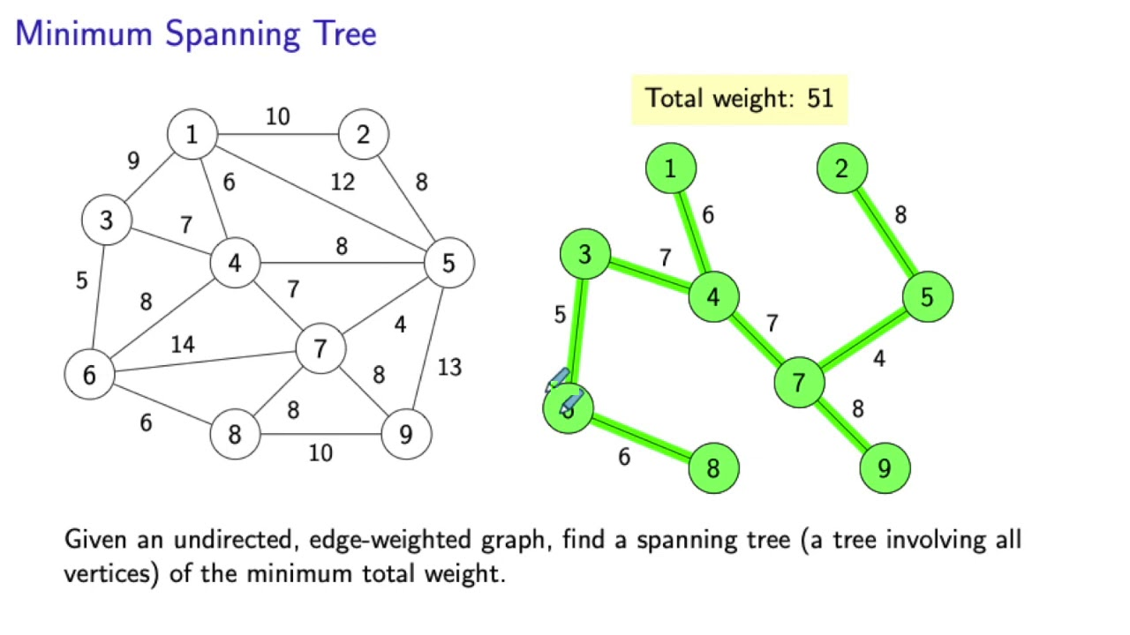





Investigate
Terminals
$$V$$
Alerts
$$S$$
Match Flows
$$E$$
STP
Hop Count
$$d(u,v)$$
Reconstructed Link
$$MST$$
Notes:
我们希望能在得到的系统告警节点的基础上，进一步重构出攻击路径。一个完整的攻击路径在溯源图中往往体现为一条或多条单向路径的并，其中并非所有操作都是非法的，通常只有路径上几个零散的节点会触发异常检测模块的告警，因此需要找到这些告警节点之间的关联，补全路径中的合法操作，重构出完整的攻击路径。
为实现这一目标，我们将由零散的告警节点重构出攻击路径的问题建模为图上斯坦纳树问题。
图上斯坦纳树问题 图上斯坦纳树问题是斯坦纳树问题(Steiner Tree Problem, STP)[20]在带权无向图中的情形，即：给定带权无向图$G=<V,E>$和终端集$S⊆V$，求$G$中的一棵树，使得该树包含所有终端，且边权之和最小，这棵树称为最小斯坦纳树。
这个经典的图论问题是NP困难的[21]，也就是说，无法在多项式时间内精确求解该问题。在实际数据集中，我们的异常检测模型产生的告警节点数量可能达到${10}^{2}\sim {10}^{3}$级别，指数复杂度是不可接受的，但是有众多方法可以在多项式时间内求出它的一个近似解，即求解出一棵包含所有终端的树，其边权之和不是最小，但在一个可接受的范围内，称为近似斯坦纳树。评价一个近似算法的精确度一般使用近似比，即近似斯坦纳树的边权和与最小斯坦纳树的边权和之比。
我们采用Kou–Markowsky–Berman近似算法[22]，该算法时间复杂度为$O\left(\left|S\right|{\left|V\right|}^{2}\right)$，其近似比不大于$2−2/t$，其中$t$为最小斯坦纳树中的叶节点数。算法流程如下：
1). 求出终端集$S$在图$G$中的度量闭包，即在$S$上构造一个终端完全图$G′$，其边权为两终端在图$G$中的最短路径长度；
2). 求出终端完全图$G^{′}$的最小生成树$MST（G′）$；
3). 将$MST\left(G^{′}\right)$中的边替换为原图$G$中对应的最短路径，删去冗余的边，得到近似斯坦纳树。
我们的算法首先将系统日志的溯源图中的有向边替换为权值为$1$的无向边，得到图$G$；将2.4节中得到的全体告警节点作为终端集$S$；利用上述算法求解出$S$在$G$中的近似斯坦纳树，其中1)的最短路径求解使用Dijkstra算法[23]或其优化，2)的最小生成树求解使用Prim算法[24]。通过此算法得到的近似斯坦纳树即为所求的攻击路径。
https://www.google.com/search?vsrid=CJyBzefPuuTwchACGAEiJDE1YjBmOGE1LWZkMTMtNDNjOS04ODBjLTgzOTE5NGVmNzBiZDIGIgJzbCgjOLLVq9nrjpAD&vsint=CAIqDAoCCAcSAggKGAEgATojChYNAAAAPxUAAAA_HQAAgD8lAACAPzABEKwCGKgBJQAAgD8&udm=26&lns_mode=un&source=lns.web.gisivli&vsdim=300,168&gsessionid=xSw6pZyICqcgl0djVUpzwg36_jJaizPB_IsJ1Gk7nLf8nd9x_7eyng&lsessionid=FJm6fE7NjNqiCR2pQIz-qRbfs_MH3CI5WBveTJt7AXgZf-qFa5yAIA&lns_surface=19&authuser=0&lns_vfs=e&qsubts=1759728555012&biw=1655&bih=847&ved=0CBYQh6cGahcKEwiIuf7U646QAxUAAAAAHQAAAAAQBA&tbnid=Bf-0A_GOo1LiIM&ictx=2

Slide 20
Contents
1
Background
2
Nexus Design
3
Experiment Result
4
Discussion
5
Conclusion

Slide 21
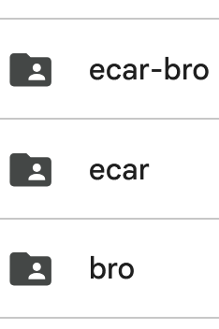
DARPA-OPTC
Dataset | Contents | Related host ID | Host events | Net events
OPTC day23 | Plain Powershell Empire | 0201 | 1180221 | 6698833
OPTC day24 | Custom Powershell Empire | 0501 | 3837326 | 11628232
OPTC day25 | Malicious Upgrade | 0051 | 1060489 | 6094212
/ecar
Host logs typed eCar
/ecar-bro
eCar logs with Bro nums
Net logs collected by Bro
/bro
Notes:
我们使用的DARPA Operationally Transparent Cyber (OPTC) 数据集是DARPA Transparent Computing (TC) 项目的一部分，由Boston Fusion、Five Directions与BAE等多方联合构建，用于验证TC技术在规模化部署下的可扩展性。
测试平台部署了1000台Windows 10主机，每台主机通过传感器采集主机事件，以JSON格式发送至Kafka，再由后端ETL服务转换为eCAR (Extended Cyber Analytics Repository) 格式。该格式在MITRE CAR模型基础上增加了字段，如actorID、PID、时间戳等，以便进行更丰富和精确的行为分析。同时，数据集还包括由网络安全监测平台Bro（现名为Zeek）采集的网络事件。第一阶段各主机首先进行正常活动，随后第二阶段红队发动APT攻击，模拟真实的高级持续性威胁场景。由于存储资源限制，最终仅收集了500台主机的数据，数据量约1 TB（压缩JSON形式）。数据集包括三个目录：
1). ecar/：存储eCAR格式的系统日志，其中有3个子目录，benign/存储第一阶段的系统事件，evaluation/存储第二阶段的含有恶意活动的系统事件，short/存储缺少部分信息的系统事件。
2). bro/：存储由Bro (Zeek) 采集到的网络日志，按日期和时间分组。
3). ecar-bro/：存储附加有Bro编号的eCAR日志，可用于在主机与网络日志间进行关联。

Slide 22

Result：Accuracy
Dataset | TP | FP | FN | TN | PRC | REC | F1
OPTC day23 | 61 | 2 | 1 | 175021 | 0.97 | 0.98 | 0.98
OPTC day24 | 377 | 9 | 0 | 539610 | 0.98 | 1.00 | 0.99
OPTC day25 | 174 | 0 | 0 | 148010 | 1.00 | 1.00 | 1.00
Notes:
我们在OPTC的三个案例上进行多点告警关联分析的实验，并统计出真阳性(True Positive, TP)、假阳性(False Positive, FP)、假阴性(False Negative, FN)、真阴性(True Negative, TN)四个基本指标，进一步计算出精确率(precision, $PRC$)、召回率(recall, $REC$)和F1分数(F1 score, $F_{1}$)作为我们的实验评估指标。实验结果如表2所示，可以看到，Nexus在OPTC数据集的三个案例上都表现得很好。

Slide 23
Result：Time cost & Comparison
Dataset | Host-detect |  | Net-detect |  | Investigate | In All
 | Train | Eval | Train | Eval
OPTC day23 | 1118.89 | 381.71 | 7379.41 | 1553.78 | 8.20 | 10441.99
OPTC day24 | 1101.10 | 1003.67 |  | 2694.55 | 48.42 | 12227.15
OPTC day25 | 892.46 | 436.30 |  | 1449.72 | 11.63 | 10169.52
Dataset | Nexus (host-net) |  |  | MAGIC (host only)
 | PRC | REC | F1 | PRC | REC | F1
OPTC day23 | 0.97 | 0.98 | 0.98 | 0.95 | 0.91 | 0.93
OPTC day24 | 0.98 | 1.00 | 0.99 | 0.98 | 1.00 | 0.99
OPTC day25 | 1.00 | 1.00 | 1.00 | 0.83 | 0.87 | 0.85
Notes:
下面的表3给出Nexus的系统日志异常检测(host-detect)、网络日志异常检测(net-detect)和攻击路径重构(investigate)三个阶段的运行时间，相关的讨论详见第4节。表中的总运行时间为三个阶段的运行时间之和，均在4h以内。事实上，如图 1所示，系统日志异常检测和网络日志异常检测这两个环节是可以并行的，因此实际所需时间还会更少。
下面我们对比综合了系统日志和网络日志的Nexus和仅基于系统日志的MAGIC方法在OPTC数据集上的表现，结果如表4所示。可以发现，Nexus在OPTC day23和day25上表现优于MAGIC，而在OPTC day24上表现与MAGIC持平。

Slide 24
Contents
1
Background
2
Nexus Design
3
Experiment Result
4
Discussion
5
Conclusion

Slide 25
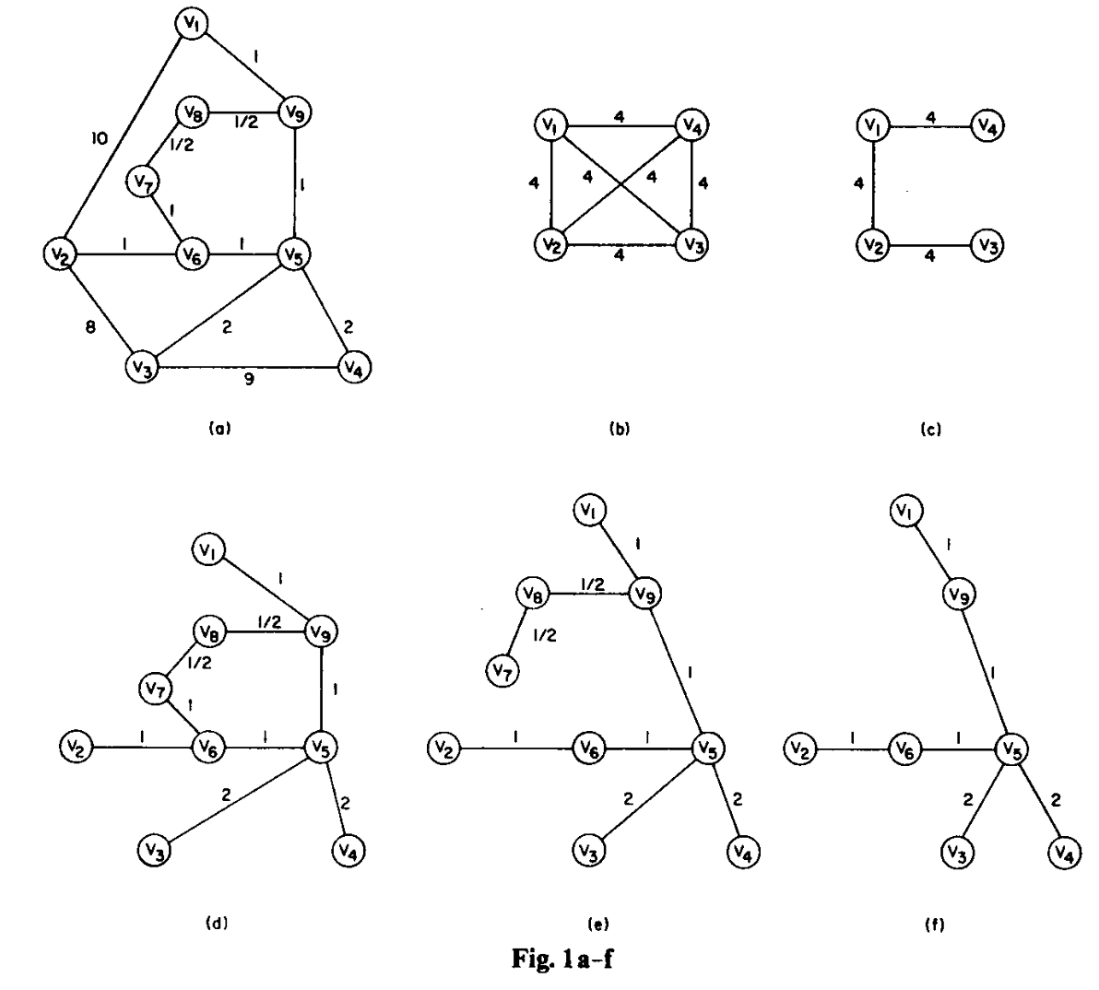
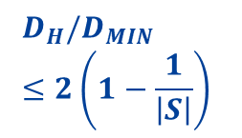

STP-Algorithm
Exponential time cost!
STP is
NP-hard
Accurate
$$D_{H}/D_{MIN}≤2\left(1−\frac{1}{\left|S\right|}\right)$$
Approximate
$O\left(\left|S\right|{\left|V\right|}^{2}\right)$(Kou-Markowsky-Berman)
Dataset | Host Alert | Net Alert | Alert in Total
OPTC day23 | 305 | 6 | 311
OPTC day24 | 838 | 8 | 846
OPTC day25 | 472 | 2 | 474
Notes:
关于斯坦纳树问题。我们在2.5节将攻击链路重构建模为斯坦纳树问题受到了Nodlink[2]的出色应用效果的启发。Nodlink由于是实时模型，采用的建模是动态斯坦纳树问题[25]；而我们的Nexus专注于离线场景的异常检测和攻击路径重构，故采用的建模是静态的斯坦纳树问题[20]。二者的决策问题都是NP完全的，因而优化问题都是NP困难的[26]。我们在2.5节中提到，我们使用多项式时间的Kou–Markowsky–Berman近似算法，而非指数时间的精确算法，这是因为，如表5所示，我们在OPTC数据集上实验得到的告警节点达到了${10}^{2}$级别，接近${10}^{3}$，在这种数据规模下，考虑到算法的效率，我们选择牺牲算法的精确性。实验证明，Nexus在OPTC数据集上的效果依然非常优秀。
另外，在众多近似算法中，Kou–Markowsky–Berman算法并非最优秀的，自上世纪80年代起，许多高效算法被提出[27-29]，斯坦纳树的近似比的理论上限不断降低，在精确性上，我们的算法仍有待改进。
Kou, L., Markowsky, G., & Berman, L. (1981). A fast algorithm for Steiner trees. Acta informatica, 15(2), 141-145.

Slide 26
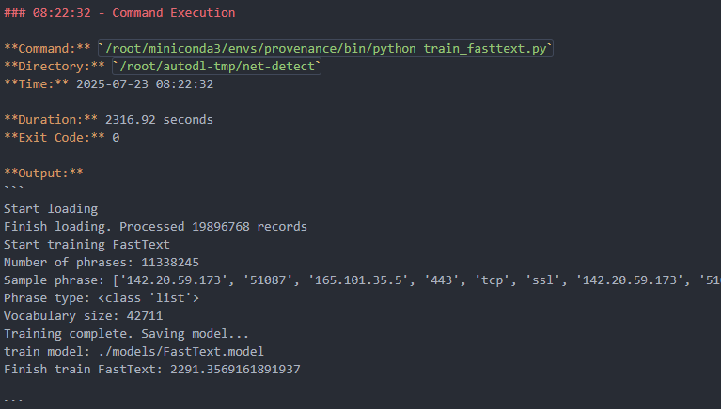
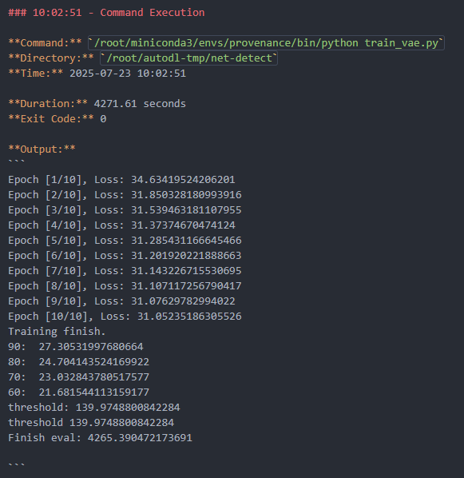
Time-cost
Too huge time cost!
Industrial multi-core CPU?
12-core CPU
GPU?
Notes:
时间开销 。2.3.2节提到在网络日志异常检测模块中我们预训练了FastText模型来进行原始日志的语义解析，将其处理为64维嵌入向量。然而，FastText作为使用CPU进行训练的轻量级模型，尽管相比于同类模型在耗时上已经表现得十分优异，但是在面对海量的网络流量日志数据时，依然有些不尽人意。当使用OPTC day23的0:00-12:00的流量日志进行训练时，FastText训练步骤的平均耗费时长大概在14分钟左右，以这样的时间开销来估计，在实践中其作为离线部分的组成，可能要求更低的模型更新频率或者不同训练集的训练的并行进行。FastText团队在其原始论文中提到：“我们可以在标准多核CPU上用不到十分钟的时间训练超过十亿个单词的FastText模型，并在不到一分钟内对312K类别中的50万个句子进行分类。”[30]这表明FastText或许在商用的多核CPU上能够有更好的表现，或许为后续实验优化的可行方向。类似的，VAE模型的训练也有着类似的情况，其在同样的训练集上的训练时长一度达到了70分钟，其耗时之长也值得关注。
在实验流程中我们也对减少时间开销做了一些简单的尝试，比如在net-detect模块的预处理阶段抛弃相关短语小于2的网络节点，因为他们所具有的有效信息量过小，从而起到一个初步筛选有效节点的作用，进而减少后续在VAE模型中参与训练的节点的规模，可以减少一定的时间开销。

Slide 27
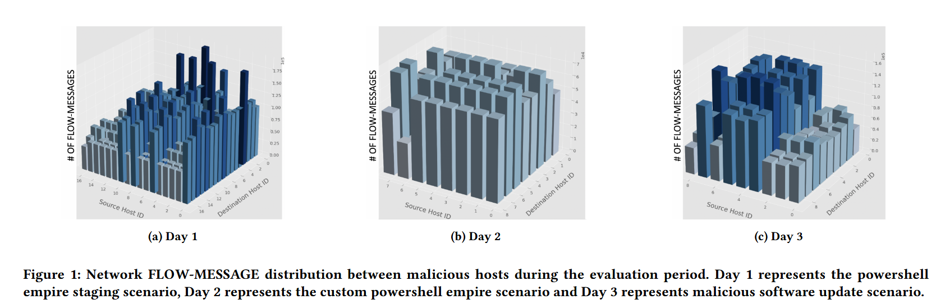
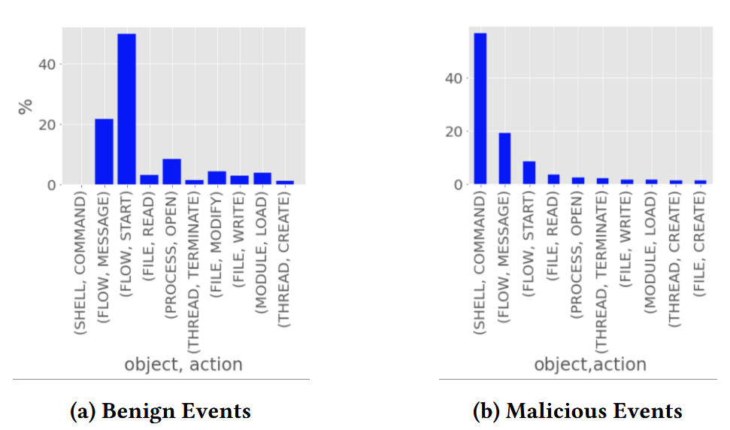
Dataset
Real-World Scenario?
Benign & Malicious
Imbalance
The Attack Class
Notes:
数据集局限性。在网络安全领域，具有适量文档的优质数据集相对稀缺。实验中我们主要在OPTC单个数据集中采样处理作为我们的训练与测试数据，其对网络流量与主机级时间的详细记录使得其的确具有一定代表性。然而有关该数据集的讨论也指出，OPTC数据集中恶意事件和良性事件在分布上存在一定不平衡特征，比如SHELL-COMMAND在恶意事件中占有相当大的百分比，而其在良性事件中的占比几乎可以忽略不计，当然这也是网络安全领域的数据集普遍存在的一个问题。从另一个角度看，该数据集虽然包含大量网络事件，但其生成是基于网络攻防战风格的试验性攻击测试，其在真实世界代表性方面仍需要进一步验证。[31]
Md. Monowar Anjum, Shahrear Iqbal, Analyzing the Usefulness of the DARPA OpTC Dataset in Cyber Threat Detection, arXiv preprint, 2021, arXiv:2103.03080v2

Slide 28
Contents
1
Background
2
Nexus Design
3
Experiment Result
4
Discussion
5
Conclusion

Slide 29


Conclusion
Multi-Source Correlation
Attack Chain Reconstruction
NEXUS
Better Accuracy
Further Research
《IEEE Transactions on Information Forensics & Security (TIFS)》
Notes:
在本项目中，我们对多种基于不同类型日志的入侵检测系统进行了调研，同时也考察了多种相关的数据集，并进行了复现结果的尝试。在实际实验中，我们验证了我们的多点告警关联系统在OPTC数据集上的优异表现，也从中得到了关于未来多源入侵检测设计的启示与思考

Slide 30
Thanks！

